Slide 1
EA: aula Teórica “Aplicações do AO: integrador, diferenciador, diodo de precisão
Dr. José A. Chaljub Duarte

Slide 2
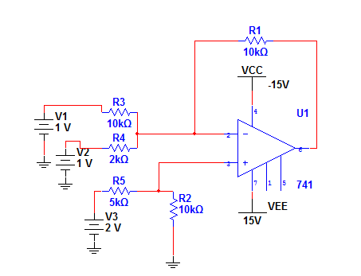


Determine Vo
$$\text{Princ}\text{í}\text{pio} \text{de} \text{superposi}\text{çã}\text{o}\text{!!!}$$

Slide 3
Integrador inversor
Circuito RC paso bajo
Entrada
Saída

Slide 4
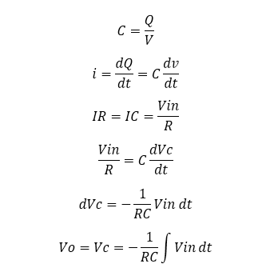
Integrador inversor

Slide 5
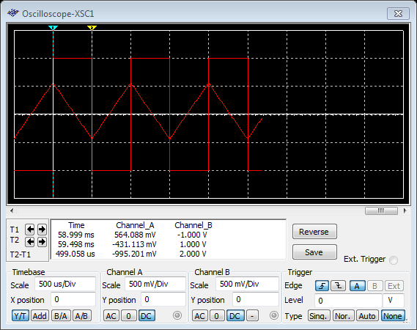
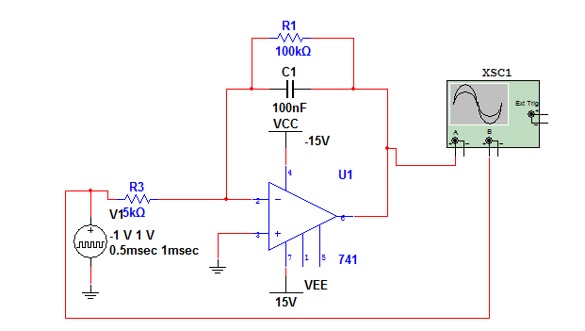

Integrador inversor prático

Slide 6
circuito diferenciador
Entrada
RC paso alto
Saida

Slide 7
Diferenciador prático
Limita o valor máximo de Av

Slide 8

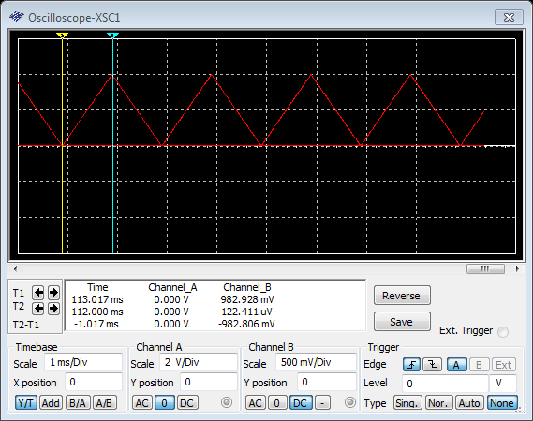
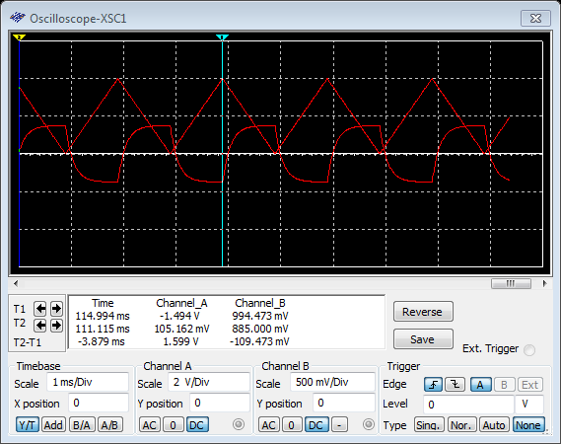
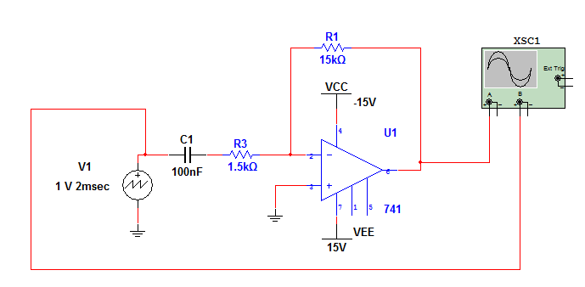
Diferenciador prático

Slide 9
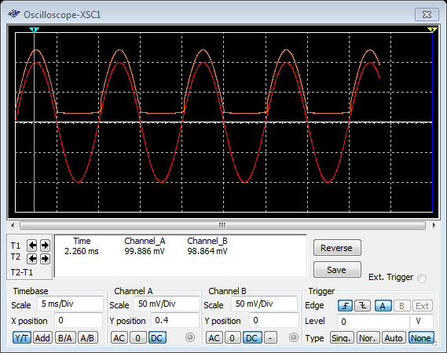
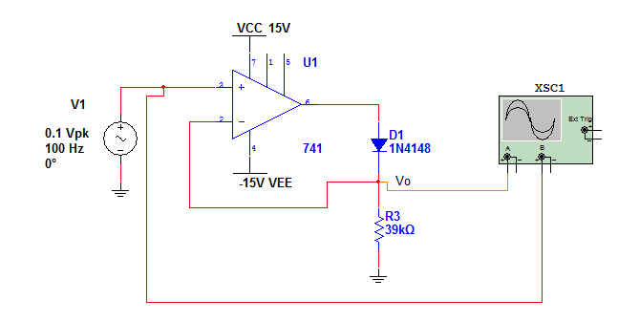
diodo de precisão

Slide 10
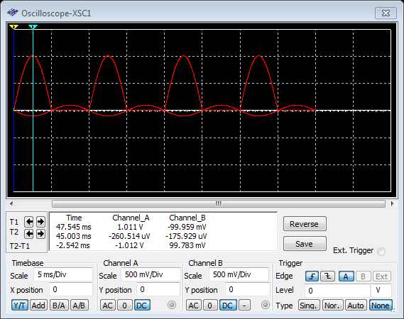
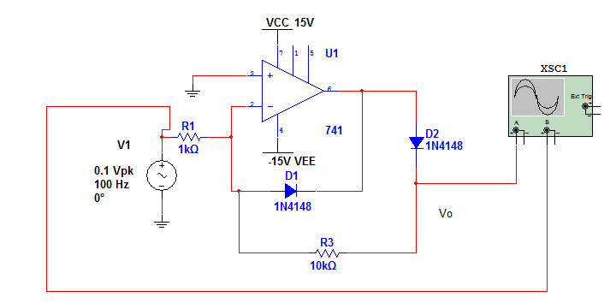
diodo de precisão melhorado

